Slide 1
조도 센서 LDR
저항 변화와 분압
빛을 받으면 저항이 변합니다. 분압점 전압으로 밝기 변화를 관찰합니다.
관찰 조건: 가림·실내·손전등
Notes:
교재: pages/02_ldr.md
도입 질문: 빛이 강해지면 이 회로의 A0 값은 어떻게 되나요?
개념 설명: LDR 저항이 작아져 분압점 전압과 ADC 값이 커집니다.
참고: https://docs.arduino.cc/built-in-examples
중고등학생을 위한 아두이노 입문

Slide 2
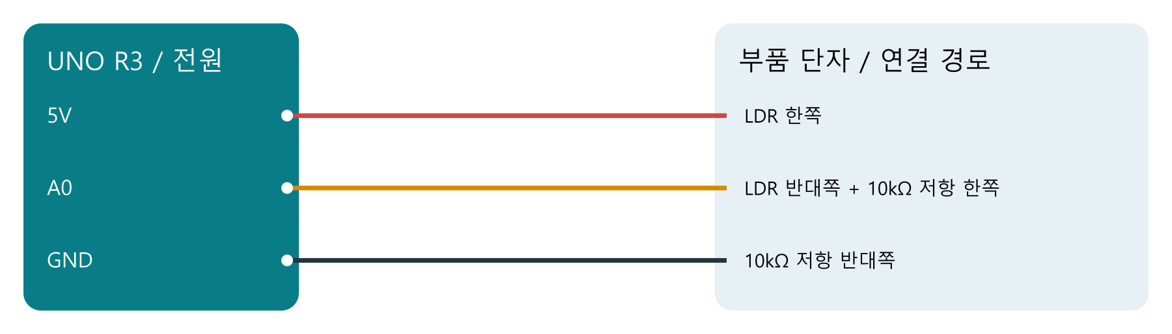
회로와 핀 연결
전원을 끄고 핀 이름을 확인합니다.
같은 GND를 공통으로 연결합니다.
Notes:
이 연결에서는 밝을수록 값이 커집니다. lux 값은 아닙니다.
이 그림은 전기적 핀 연결도이며 브레드보드 배치도나 Fritzing 출력물이 아닙니다.
참고: https://docs.arduino.cc/built-in-examples

Slide 3
핵심 코드
int raw = analogRead(A0);
LDR 저항이 작아져 분압점 전압과 ADC 값이 커집니다.
Notes:
전체 코드는 code/02_ldr/에 있습니다.
수업 중 코드를 한 줄씩 추적하고 어떤 핀을 읽거나 쓰는지 확인합니다.
이 연결에서는 밝을수록 값이 커집니다. lux 값은 아닙니다.
참고: https://docs.arduino.cc/built-in-examples

Slide 4
확인 문제와 코드 수정
빛이 강해지면 이 회로의 A0 값은 어떻게 되나요?
원시값과 명목 전압을 쉼표로 출력하세요.
예상과 결과를 비교하고, 바꾼 코드의 이유를 설명합니다.
Notes:
정답: LDR 저항이 작아져 분압점 전압과 ADC 값이 커집니다.
추가 질문: ADC 숫자를 lux라고 불러도 될까요?
해설: 안 됩니다. 조도 단위로 변환하려면 센서 특성과 보정이 필요합니다.
정답 파일: answers/02_ldr.md
학생 활동지: worksheets/02_ldr.md

